Slide 1
Nhiệt liệt chào mừng quý thầy cô và các em
đến với giờ học TOÁN
GIÁO VIÊN: PHẠM DUY MẠNH
TRƯỜNG: THCS NAM HẢI

Slide 2

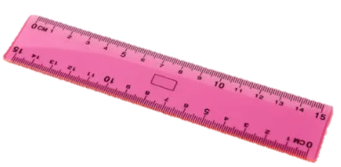
KHỞI ĐỘNG
6TH GRADE
Thước kẻ
Bút chì
Điểm
Đường thẳng

Slide 3
TIẾT 1 - BÀI 1. ĐIỂM. ĐƯỜNG THẲNG
6TH GRADE
CHƯƠNG VI.
HÌNH HỌC PHẲNG

Slide 4
NỘI DUNG
01
ĐIỂM
02
ĐƯỜNG THẲNG
03
ĐIỂM THUỘC ĐƯỜNG THẲNG. ĐIỂM KHÔNG THUỘC ĐƯỜNG THẲNG
6TH GRADE

Slide 5
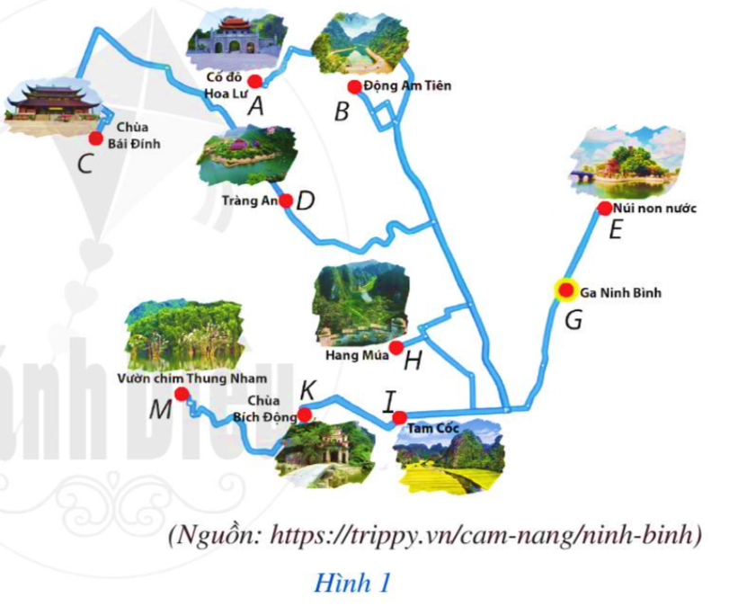

1. ĐIỂM
6TH GRADE
Quan sát Hình 1, xác định các dấu chấm nhỏ trên bản đồ trong Hình 1 cùng với địa danh tương ứng.

Slide 6
Dấu chấm nhỏ là hình ảnh của điểm. Ta sử dụng những chữ cái in hoa A, B, C, …. để đặt tên cho điểm.
6TH GRADE
VD: Hai điểm phân biệt M; N
M
N
Hai điểm trùng nhau P; Q
Q
P
Quy ước. Khi nói hai điểm mà không nói gì thêm, ta hiểu đó là hai điểm phân biệt.

Slide 7
LUYỆN TẬP 1
Vẽ ba điểm A, B, C.
Giải:
B
A
C
* Chú ý: Mỗi hình là một tập hợp các điểm. Hình có thể chỉ gồm một điểm.

Slide 8



2. ĐƯỜNG THẲNG
6TH GRADE
Đường thẳng là gì?

Slide 9



Thực hiện vẽ vạch thẳng trên trang giấy như Hình 5 và cho biết nét vẽ được tạo ra gợi nên hình gì?
a
Ta dùng vạch thẳng để biểu diễn một đường thẳng và sử dụng những chữ cái in thường a, b, c, ... để đặt tên cho đường thẳng. Trong Hình 5 ta có đường thẳng a.

Slide 10
LUYỆN TẬP 2
Vẽ ba đường thẳng m, n, p
n
m
p

Slide 11
6TH GRADE
3. ĐIỂM THUỘC ĐƯỜNG THẲNG. ĐIỂM KHÔNG THUỘC ĐƯỜNG THẲNG
Thực hiện các thao tác sau:
Vẽ một điểm A;
Đặt thước thẳng sao cho cạnh thước đi qua điểm A. Vạch nét thẳng theo cạnh thước.
A
Nét vẽ cho hình ảnh về đường thẳng và điểm A thuộc đường thẳng đó.

Slide 12

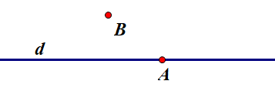

Điểm A thuộc đường thẳng d và được kí hiệu là: A ∈ d.
Điểm B không thuộc đường thẳng d và được kí hiệu là: B ∉ d.
Điểm A thuộc đường thẳng d còn được gọi là điểm A nằm trên đường thẳng d hay đường thẳng d đi qua điểm A.
Điểm B không thuộc đường thẳng d còn được gọi là điểm B không nằm trên đường thẳng d hay đường thẳng d không đi qua điểm B.

Slide 13

Cho đường thẳng d.
a) Vẽ hai điểm A, B thuộc đường thẳng d.
b) Có thể vẽ được nhiều hơn hai điểm thuộc đường thẳng d không?
Giải:
a)
b) Có thể vẽ được nhiều hơn 2 điểm thuộc đường thẳng d.
*Nhận xét: Có vô số điểm thuộc một đường thẳng.

Slide 14
LUYỆN TẬP 3
a) Vẽ đường thẳng b.
b) Vẽ điểm M không thuộc đường thẳng b.
c) Vẽ điểm N không thuộc đường thẳng b.
Giải:

Slide 15
LUYỆN TẬP
6TH GRADE

Slide 16
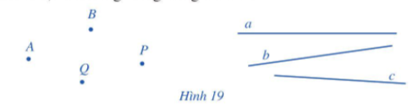
Bài 1. Đọc tên các điểm, các đường thẳng trong Hình 19.
Hình 19 có:
+ Các điểm: A, B, P, Q
+ Các đường thẳng a, b, c

Slide 17
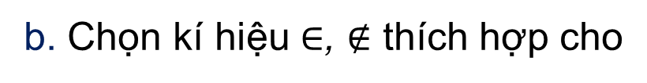


Bài 2.
a. Quan sát Hình 20 và cho biết các điểm M, N thuộc hay không thuộc đường thẳng a.
b. Chọn kí hiệu $∈$, $∉$ thích hợp cho
?
N
?
a;
M
?
a;
N
Trả lời:
a) M thuộc đường thẳng a; N không thuộc đường thẳng a.
b)
N
$$∉$$
a;
M
$$∈$$
a;

Slide 18
CỦNG CỐ - VẬN DỤNG

Slide 19

HOẠT ĐỘNG NHÓM
- Hình thức: Hoạt động theo nhóm 4
- Nhiệm vụ: Hoàn thành lần lượt các bài tập trong phiếu học tập sau.
- Thời gian: 3 phút

Slide 20
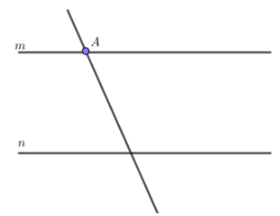
PHIẾU HỌC TẬP
Nhóm: ……
Câu 1. Cho hình vẽ:
Khẳng định nào dưới đây là không đúng?
A. A ∈ m
B. A ∉ n
C. A ∈ m, A ∈ n
D. A ∈ m, A ∉ n

Slide 21
HƯỚNG DẪN VỀ NHÀ
Chuẩn bị bài 1 – Tiết 2
“Điểm. Đường thẳng”.
Ôn lại các kiến thức đã học
01
03
02
Hoàn thành bài tập còn lại trong SGK và các bài tập trong SBT.

Slide 22
CẢM ƠN CÁC EM ĐÃ CHÚ Ý BÀI GIẢNG
6TH GRADE

